Slide 1
7. Chladnička z hrncov
Martin Plesch

Slide 2
Zadanie
Chladnička z hrncov je zariadenie, ktoré uchováva potraviny v chlade využitím princípu chladenia vyparovaním. Skladá sa z hrnca vloženého do väčšej nádoby, pričom priestor medzi nimi je vyplnený vlhkým poréznym materiálom, napríklad pieskom. Ako sa dá dosiahnuť najlepší chladiaci účinok?

Slide 3
Prvý pokus
Lavór s objemom asi 15 litrov
Jemný piesok zvlhčený vodou
Hliníkový hrniec s objemom asi 6 litrov
  Zakrytý, vnorený skoro po vrch v piesku
Celé umiestnené na zemi
Na chate v lese
Teplotný rozdiel menej ako 0,3 °C

Slide 4
Požiadavka na chladničku
Udržať veci chladné
  čím lepšia izolácia, tým lepšie
Schladiť vložené veci
  nezaobíde sa bez aktívneho chladenia

Slide 5
Komerčná konkurencia
Vov VRF-48W
48 litrov vnútorný priestor
Spotreba 0,8 kWh za 24 hod
  Priemerný výkon 33 W
Akumulačná doba 10 hodín
  Ekvivalent 20 kg vody sa zohreje o 15 °C za 10 hodín = výkon 35 W

Slide 6
Naša chladnička
Nech dokáže aspoň udržať teplotu
  Teplota v chladničke nebude nižšia ako teplota média
  Aký chladný je mokrý piesok?
Treba tomu nejako pomôcť

Slide 7
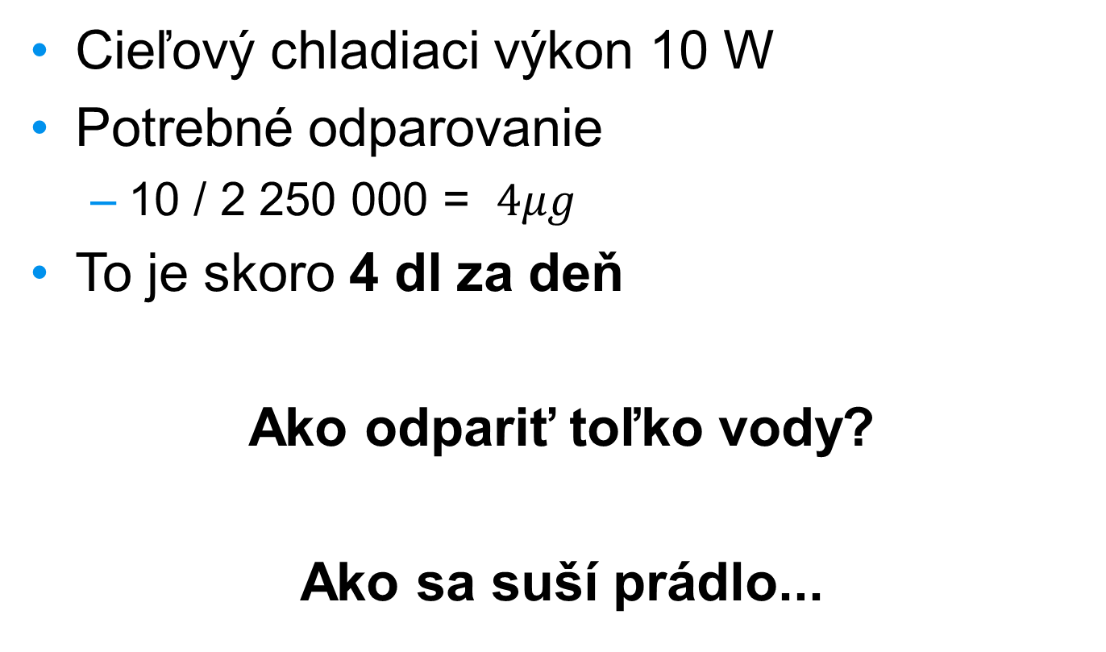
Potrebné vyparovanie
Cieľový chladiaci výkon 10 W
Potrebné odparovanie
  10 / 2 250 000 = $4μg$
To je skoro 4 dl za deň
Ako odpariť toľko vody?
Ako sa suší prádlo...

Slide 8
Maximalizácia vyparovania
Zvýšiť plochu
  Hrubozrnný piesok
  Štruktúrovaný porézny materiál?
Zlepšiť prúdenie vzduchu
  Zvýšiť povrch piesku (široká nádoba)
  Aktívne prúdenie vzduchu?
Nízka vlhkosť vzduchu
Zahriatím piesku ☺

